Slide 1
Kołobrzeg, 14-15 marca 2013 r.
Hotel AQUARIUS SPA
Podsumowanie prezydencji
Zachodniopomorskiej
Sieci Lokalnych Grup Rybackich
sprawowanej przez
Stowarzyszenie Kołobrzeska Lokalna Grupa Rybacka
01.09.2012 – 28.02.2013

Slide 2
KILKA SŁÓW HISTORII
14 lutego 2012 r. w Kołobrzegu, podczas spotkania przedstawicieli wszystkich LGR z województwa zachodniopomorskiego, ukonstytuował się Zarząd Zachodniopomorskiej Sieci Lokalnych Grup Rybackich w skład którego weszło 14 osób (po dwie z każdej LGR)
Pierwszym Prezydentem ZSLGR został Pan Ryszard Jasionas i sprawował przewodnictwo w ZSLGR w okresie od 01 marca 2012 r. do 31 sierpnia 2012 r.
Zatwierdzony został Regulamin ZSLGR
Wybrano Sekretariat ZSLGR

Slide 3
Ustalono przewodnictwo na 6-miesięczną kadencję, sprawowaną w formie prezydencji przez poszczególne LGR, w kolejności:
LGR Partnerstwo Drawy
Kołobrzeska Lokalna Grupa Rybacka
LGR Partnerstwo Jezior
LGR Zalew Szczeciński
Mieleńska Lokalna Grupa Rybacka
Stowarzyszenie SIEJA
Darłowska Lokalna Grupa Rybacka

Slide 4
Pamiątkowe wpisy na listę „założycieli” ZSLGR. Kołobrzeg 14 lutego 2012 r.
Stowarzyszenie Kołobrzeska LGR
Darłowska LGR
Mieleńska LGR
LGR Zalew Szczeciński
Stowarzyszenie Sieja
LGR Partnerstwo Jezior
LGR Partnerstwo Drawy

Slide 5
Prezydencja Stowarzyszenia Kołobrzeska Lokalna Grupa Rybacka w ZSLGR
01.09.2012 r.– 28.02.2013 r.
Konferencją w Bornem Sulinowie, która miała miejsce 13-14 września 2012 r. Stowarzyszenie LGR „Partnerstwo Drawy” oficjalnie zakończyło prezydencję w ZSLGR.
Stery przejęło Stowarzyszenie Kołobrzeskiej Lokalnej Grupy Rybackiej pod przewodnictwem
Pana Piotra Szczygielskiego
II Prezydenta ZSLGR.

Slide 6
Pierwsze Spotkanie Zarządu Zachodniopomorskiej Sieci LGR
Zorganizowane pod przewodnictwem Stowarzyszenia Kołobrzeska Lokalna Grupa Rybacka, miało miejsce
12 października 2012 r. w Dźwirzynie, w Hotelu Senator.
Podczas spotkania przekazane została dokumentacja z bieżącej działalności ZSLGR przez byłego Sekretarza Pana Dariusza Siubdzię dla obecnej Sekretarz Pani Beaty Mieszkowskiej

Slide 7
Spotkanie ZSLGR w Dźwirzynie
12 października 2012 r.
Obrady
Wystąpienie Prezydenta ZSLGR Pana Piotra Szczygielskiego
Program spotkania

Slide 8
Pozostałe spotkania ZSLGR
23 listopada 2012 r. – Dźwirzyno (Hotel Senator)
10 grudnia 2012 r. – Szczecin Urząd Marszałkowski WZ Wydział Rolnictwa i Rybactwa
10 stycznia 2013 r. – Kołobrzeg SKLGR
13 lutego 2013 r. - Szczecin Urząd Marszałkowski WZ Wydział Rolnictwa i Rybactwa

Slide 9
Najważniejsze zagadnienia omawiane podczas spotkań ZSLGR
Konferencja w Sejmie, która odbyła się 25 września 2012 r.
Konferencja w Ministerstwie Rolnictwa i Rozwoju Wsi
27-28 września 2012 r. Stan wdrażania Osi 4 PO Ryby
2007-2013 w Polsce oraz woj. Zachodniopomorskim.
Propozycje usprawnienia i przyspieszenia prac nad
wdrażaniem programu.
LGR w nowej perspektywie finansowania na lata 2014-2020, monofunduszowość czy wielofunduszowość?

Slide 10
Najważniejsze zagadnienia omawiane podczas spotkań ZSLGR, cd.
Współpraca między LGR-ami a LGD w kolejnym okresie finansowania
Badanie ewaluacyjne prowadzone przez Ministerstwo Rolnictwa i Rozwoju Wsi
Projekty w ramach środka 4.2 Wsparcie na rzecz współpracy międzyregionalnej i międzynarodowej

Slide 11
Ostatnie zadanie
Konferencja pt. Podsumowanie Prezydencji Zachodniopomorskiej Sieci Lokalnych Grup Rybackich sprawowanej przez Stowarzyszenie Kołobrzeska Lokalna Grupa Rybacka
Organizowana w dniach 14 – 15 marca 2013 r.

Slide 12
Przekazanie prezydencji
Zachodniopomorskiej Sieci Lokalnych Grup Rybackich
dla Lokalnej Grupy Rybackiej
„Partnerstwo Jezior”

Slide 13
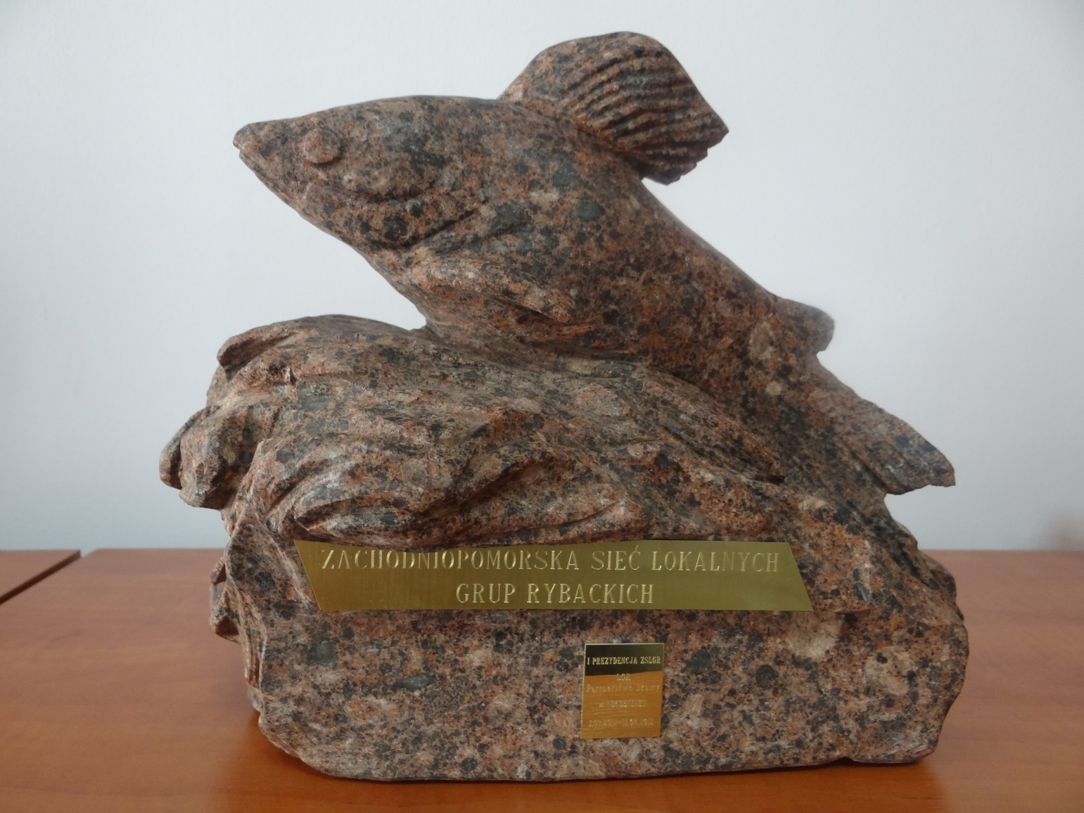
Statuetka ZSLGR

Slide 14
Dziękuję za uwagę
Stowarzyszenie Kołobrzeska Lokalna
Grupa Rybacka
ul. Szyprów 1
78-100 Kołobrzeg

